Slide 1
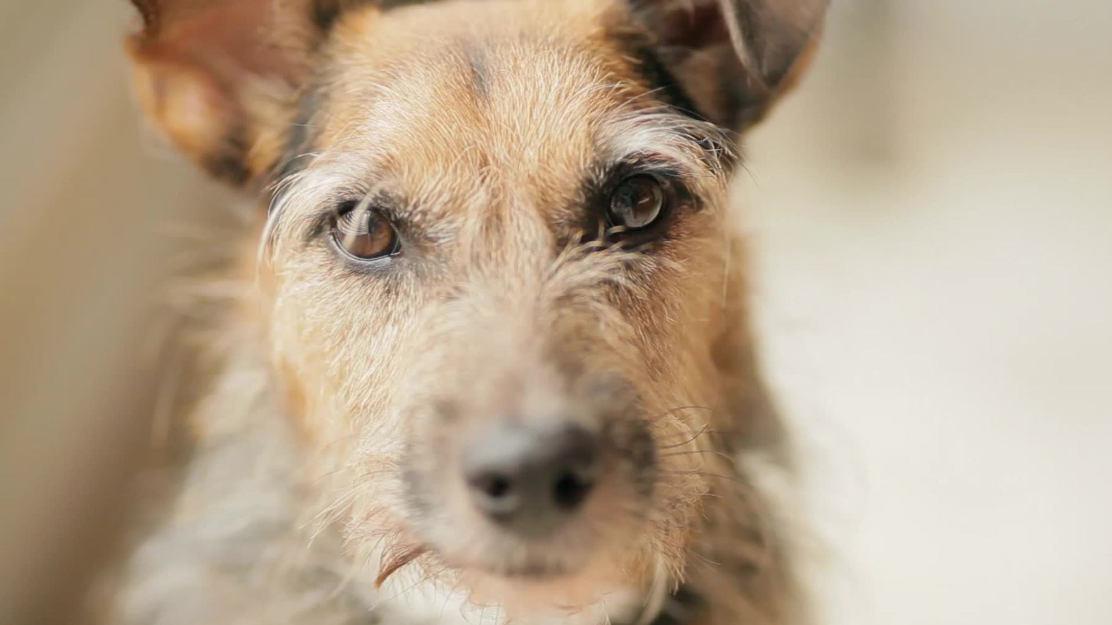
Análise de Sistemas PetCare™
Rafael Amorim (98197)
Ricardo Antunes (98275)
Diogo Silva (104341)
Marco Almeida (103440)

Slide 2
Introdução
A PetCare™ é uma empresa que criou uma aplicação mobile cujo objetivo é oferecer um conjunto de serviços a pessoas aderentes à app.
Nesta apresentação iremos falar sobre os vários requisitos da nossa aplicação, alguns casos de utilização e um protótipo de exemplo.

Slide 3
Requisitos de usabilidade
Aplicação com interface user-friendly.
Sugestão de veterinários perto da localização do cliente.

Slide 4
Requisitos de segurança
Garantir a privacidade e segurança dos dados pessoais do utilizador e do seu animal.
Garantir que o sistema de pagamento eletrónico é seguro.
Garantir que a encomenda seja entregue de forma segura (por ex. intacta).
Garantir reembolso ao cliente caso verifique os requisitos necessários.

Slide 5
Requisitos de desempenho
As encomendas vão ser entregues no dia em que o cliente efetuar a compra.
Método de pagamento rápido e eficaz (transações bancárias demoram menos de 1 minuto).
Atendimento rápido aos animais cujo serviço foi realizado pela aplicação.

Slide 6
Requisitos de interface com sistemas externos
Interligação de um sistema seguro de pagamento eletrónico.
Interligação com um sistema de entregas.
Comunicação contínua entre fornecedores de serviços ou produtos
Integração com sistema de gestão de inventário das lojas de veterinários.
Base de dados para armazenar os dados do utilizador, do seu animal e dos fornecedores.

Slide 7
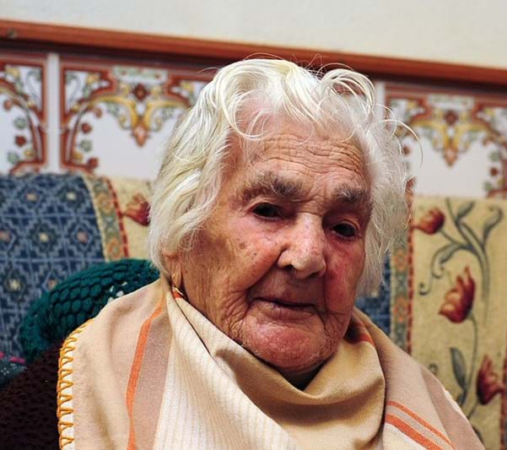


Personas
Teresa Rosário
João Santos
Bernácio Jasmin
76, Reformada
31, Veterinário
28, CEO
Tem um gato;
Vive sozinha;
Défice motor;
Tem dificuldade em deslocar-se para cuidar do seu animal.
Dono de uma clínica;
Tem poucos clientes;
Tem dificuldade em anunciar os seus serviços de forma a criar mais clientes;
Tem uma empresa de entregas;
Quer expandir os seus serviços para o máximo de áreas possível;

Slide 8
Cenário 1
1º -> A dona Teresa ouviu falar da nossa aplicação e decidiu aderir e criar conta uma vez que necessitava de comprar medicamentos para o seu gato, Farruscas.
2º -> Fez um perfil para o seu animal.
3º -> Encontrou o medicamento – WeCalm - que pretende adquirir, verificou os detalhes e adicionou ao carrinho. Decidiu também adicionar ao carrinho ração.
4º -> De seguida, preencheu as informações de pagamento e efetuou a transferência.
5º -> Recebe as informações da entrega com uma estimativa do tempo que demora a receber.
6º -> O estafeta entrega o produto e a dona Teresa recebe o medicamento para o seu animal.

Slide 9

Cenário 2
1º -> O João Santos após iniciar um clínica veterinária por conta própria reparou que não estava a ter muito sucesso
2º -> Contacta o seu amigo de escola Bernácio, e este informa-lhe que o seu serviço de estafetas têm andado a colaborar com a PetCare™ para fornecer produtos de animais para vários clientes.
3º -> O João contacta os serviços da PetCare™ e faz uma parceria com eles.
4º -> Entrando na base de dados com as credenciais que lhe foram dadas, ele consegue colocar todos os produtos que a sua loja tem de forma a que sejam visíveis para os utilizadores.
5º -> Vários utilizadores começam a usar a loja do João para fazer as suas compras e o seu negócio começa a crescer, os serviços de estafeta do Bernácio vão à loja buscar as entregas expandido o negócio dele também.

Slide 10
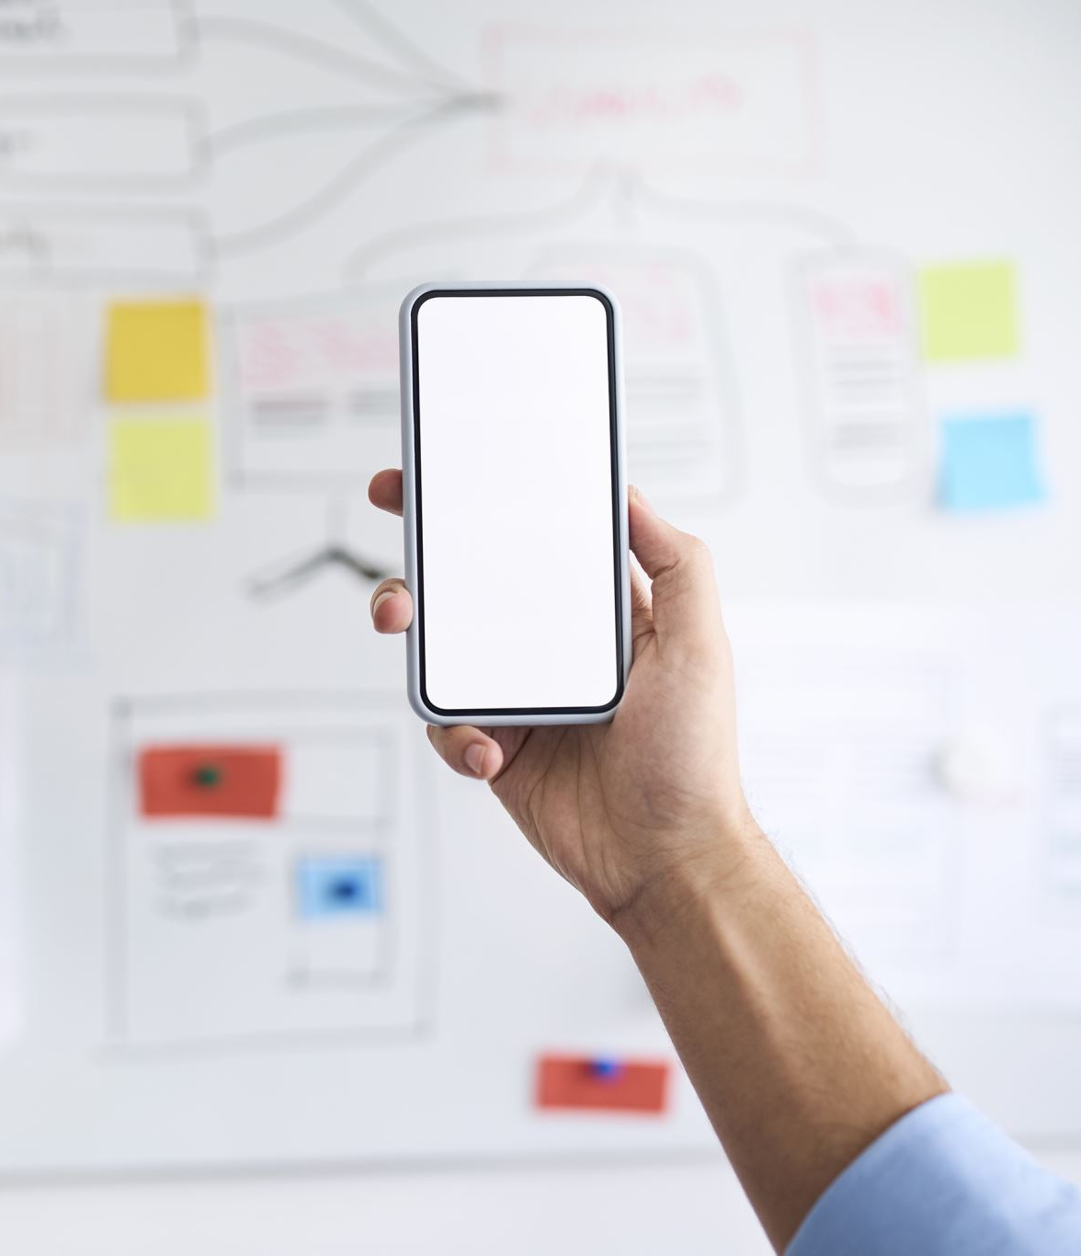
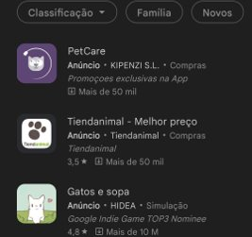
Protótipo
Link para o protótipo da aplicação

